Slide 1
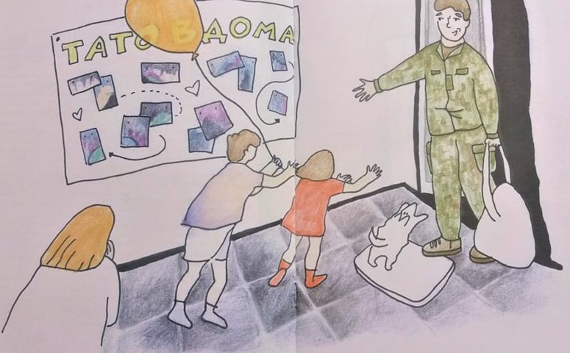
Літературне читання
2 клас Розділ 4.
Щоб у серці жила Батьківщина
Урок 43
Марія Морозенко
«Мій тато повернувся із війни»

Slide 2
Послухай вірш і налаштуйся на урок
Учитель посміхається,
Урок наш починається.
Сіли, діти, всі рівненько,
Усміхнулися гарненько,
Настрій на урок взяли,
Працювати почали.

Slide 3
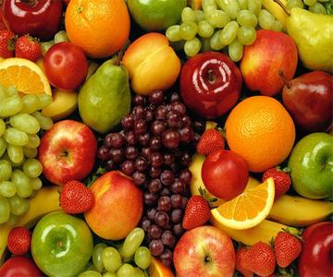
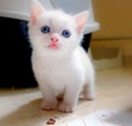
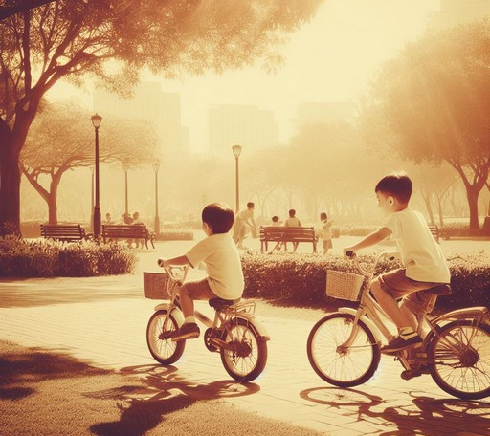
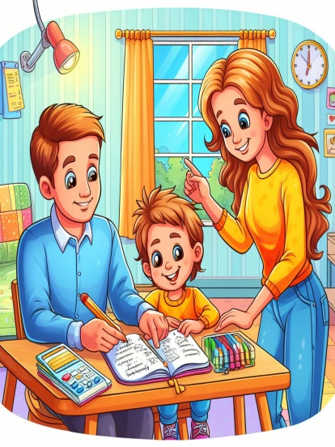
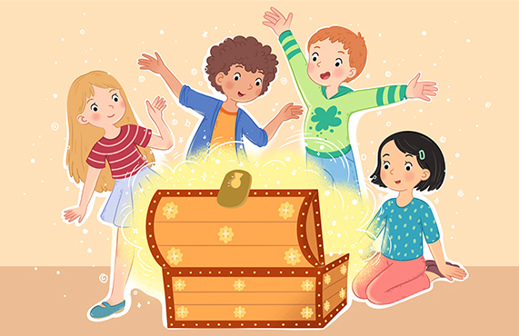
Налаштування на урок. Вправа «Батарейка»
Уяви себе батарейкою. На скільки ти «заряджена» батарейка? Поміркуй, що може тебе зараз швидко зарядити до повного заряду. На слайді деякі підказки. У тебе може бути свій варіант «зарядки»
Перекус
Домашня тваринка
Улюблені іграшки
Прогулянка
Сім’я поруч

Slide 4
Артикуляційні вправи «Язичок»
Човник (склади язичок у вигляді човника)
Маятник (рухай язичок праворуч, ліворуч)
Конячка (клацання язичком)
Голочка (язичок наче голка, намагається проколоти щоки)
Лопатка (язичок – у вигляді лопатки)
Смачне варення (колові рухи язичка по губах)

Slide 5
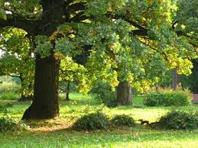
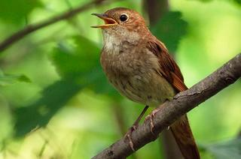
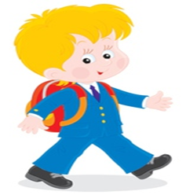
Гра «Що робить?»
Соловейко – …
літає, тьохкає, дихає, співає.
Дерево – …
росте, живиться, зеленіє, жовтіє, сохне.
Учень – …
читає, пише, відповідає, малює, розв’язує,
Що об’єднує ці предмети?
Які ознаки живої природи?

Slide 6
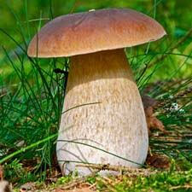
Прочитай скоромовку
У діброві – дуби,
Під дубами – гриби,
Трава – між грибами,
Хмарки – над дубами.
Прочитай скоромовку
повільно і вдумливо
швидше
швидко.

Slide 7
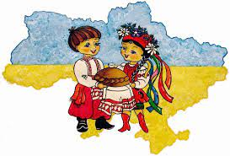
Перевірка домашньої роботи.
Анатолій Костецький «Батьківщина»
Знаєш ти, що таке Батьківщина?
Батьківщина — це ліс осінній,
це домівка твоя і школа,
і гаряче сонячне коло.
Батьківщина — це труд і свято,
Батьківщина — це мама й тато,
це твої найщиріші друзі
і бджола у веснянім лузі.
Батьківщина — це рідна мова,
це дотримане чесне слово.
Розкажи вірш, виділяючи голосом слово Батьківщина.
Як ти зрозумів/ зрозуміла, що таке Батьківщина.
Підручник, сторінка
54

Slide 8
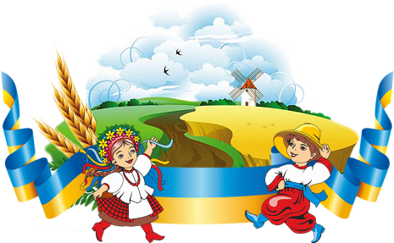
Перевірка домашньої роботи.
Леонід Полтава «Наша Батьківщина»
Там, де море є глибоке,
де заквітчані Карпати,
де степи такі широкі,
що очима не обняти, —
там є наша Батьківщина
Україна!
Там, де сонечко іскриться,
де весняний вітер віє,
де на горах є столиця —
наш великий, славний Київ,
там є наша Батьківщина
Україна!
Прочитай вірш уголос. Звертай увагу на розділові знаки, сильніше вимовляй виділені рядки.
Про які краї нашої Батьківщини мовиться у ньому?
Що ти розповіси про свій рідний край?
Підручник, сторінка
54

Slide 9
Повідомлення теми уроку
Сьогодні на уроці читання ми познайомимось з віршем Марії Морозенко «Мій тато повернувся із війни»; обговоримо, що таке «щастя» і шанобливе ставлення до захисників своєї Батьківщини.

Slide 10
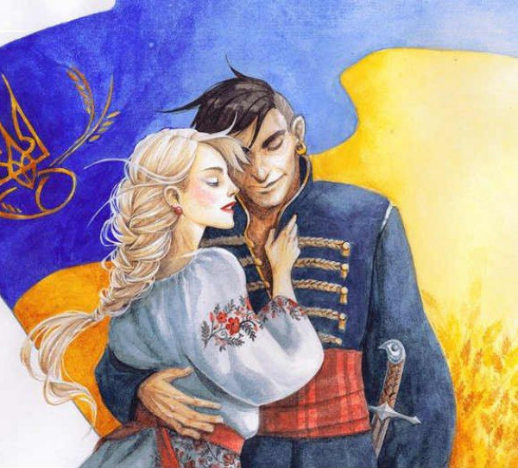
Пам’ятай
Любити Батьківщину
— означає берегти й захищати її в тяжку годину.
У родинах військових вічна тривога за своїх рідних. Повернення захисника додому — це щастя для всіх.
Щастя – це відчуття радості, приємних емоцій та задоволення життям. Щастя виникає внаслідок різних факторів.
Поміркуй, а що для тебе «щастя»?
Підручник, сторінка
55

Slide 11
Читацька розминка
Прочитай слова, правильно став наголоси.
пізню
видивлялася тривожних збудив
волосся
повернувсь
хутчіше
сьомий
приснивсь
наснивсь ворухнутись
прихиливсь
вкутав
схлип

Slide 12
Знайомство з поетесою
Марія Миколаївна Морозенко -
українська поетеса, член Національної спілки України.

Slide 13
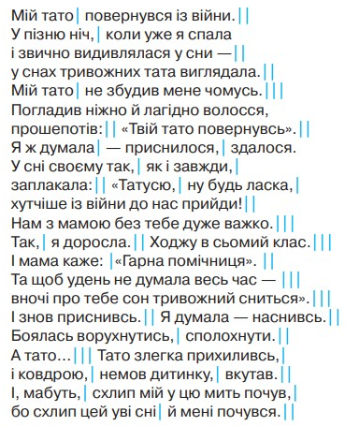
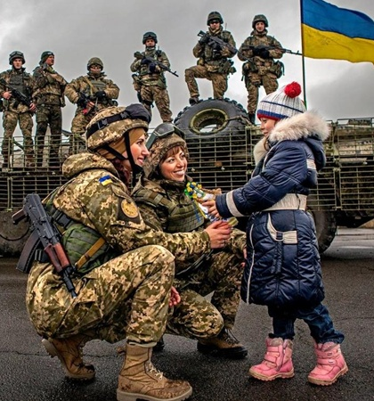
Марія Морозенко «Мій тато повернувся із війни»
Які почуття викликав у тебе вірш?
Про що розповідає дівчинка? Яка в неї родина?
Коли повернувся її тато? Які почуття вона пережила, зустрінувши батька?
Які слова тата переконали дівчинку, що він справді повернувся? Прочитай.
Підручник, сторінка
55

Slide 14
Пояснення домашнього завдання
Прочитай виразно вірш.
Скористайся порадами для виразного читання (с.53)
Зрозумій зміст твору:
визнач його настрій, почуття мовців;
вибери темп читання (звичайний, швидкий, повільний).
Зверни увагу на такі позначки:
виділені слова вимовляй з більшою силою голосу;
додержуй пауз (зупинок у мовленні):
І – мала пауза;
ІІ – велика пауза;
ІІІ – дуже велика пауза.

Slide 15
Рефлексія. Вправа «Урок був …»
Опиши, яким був цей урок для тебе.
урок
цікавий
нудний
пізнаваль-ний
довгий
швидкий

